Slide 1
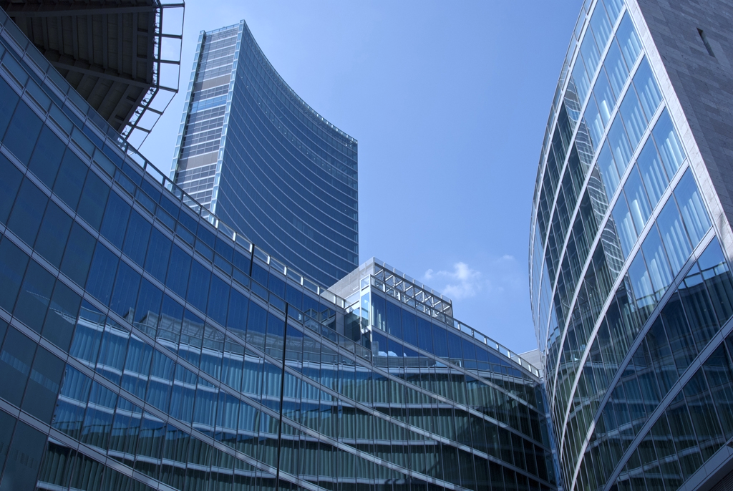
BANDO A FAVORE DEGLI ENTI PUBBLICI LOMBARDI
PER L’EFFICIENTAMENTO ENERGETICO DEGLI IMPIANTI SPORTIVI NATATORI E DEL GHIACCIO
15 settembre 2022

Slide 2
Cosa finanzia
Sono ammissibili al contributo a fondo perduto investimenti per l’efficientamento energetico da realizzare unicamente presso gli impianti sportivi natatori e del ghiaccio di uso pubblico in Lombardia e da rendicontare entro il termine massimo del 30 ottobre 2023.
Per impianti sportivi natatori “ad uso pubblico” si intendono le strutture sportive di proprietà pubblica dotate di piscina coperta, convertibile o scoperta, a gestione diretta o affidate a privati in concessione o convenzione per la pratica del nuoto, a prescindere dal pagamento o meno di una tariffa.
Per impianti sportivi del ghiaccio “ad uso pubblico” si intendono le strutture sportive di proprietà pubbliche dotate di piste coperte (per pattinaggio, hockey ed altri sport del ghiaccio) a gestione diretta o affidate a privati in concessione o convenzione per la pratica degli sport del ghiaccio, a prescindere dal pagamento o meno di una tariffa.
A chi si rivolge
I soggetti beneficiari sono i Comuni lombardi e le loro forme associative (Associazioni di Comuni, Consorzi di Comuni nonché Comunità montane) proprietari di impianti sportivi natatori e del ghiaccio di uso pubblico presenti nell'Anagrafe degli impianti sportivi di uso pubblico esistenti sul territorio lombardo di cui all’art. 7 della Legge Regionale 1 ottobre 2014, n. 26.

Slide 3
Caratteristiche dell’agevolazione
L’agevolazione consiste nella concessione di un contributo a fondo perduto fino al 80% della spesa ritenuta ammissibile e comunque nel limite massimo di 350.000,00 euro. Sono ammissibili esclusivamente le spese sostenute e quietanzate dopo la data di approvazione della DGR dei criteri (26 aprile 2022) ed entro il termine per la presentazione della rendicontazione (30 ottobre 2023).
L’intervento di efficientamento energetico per essere ammissibile deve essere corredato dalla diagnosi energetica finalizzata ad individuare gli investimenti o le soluzioni impiantistiche da implementare che devono trovare riscontro negli investimenti e nelle relative voci di spesa. Dalla diagnosi deve essere evidente il consumo energetico prima e dopo l’intervento di efficientamento presentato. La Diagnosi viene caricata nella Fase 1 del Bando e solo dopo il Comune può presentare domanda (Fase 2).
Il contributo può essere complementare ad altre agevolazioni pubbliche per il medesimo intervento. Non è ammesso il doppio finanziamento (inteso come copertura di più quote di uno stesso costo con più fonti di finanziamento anche derivanti da fondi UE per importi superiori al 100% del costo medesimo) che comporterebbe una sovracompensazione, mentre è ammesso il cumulo tra più fonti di finanziamento fino a concorrenza del 100% del singolo costo.
Non sono ammesse a rendicontazione fatture di importo imponibile complessivo inferiore a 1.000,00 euro (mille/00).

Slide 4
Focus su aspetti principali del bando
Chi può presentare domanda: esclusivamente i Comuni e le loro forme associative (Associazioni di Comuni, Consorzi di Comuni nonché Comunità montane) proprietari degli impianti sportivi natatori e del ghiaccio di uso pubblico.
Ciascun Ente Pubblico può essere beneficiario di un massimo di tre contributi a valere sulla misura per un massimo di tre impianti.
Gli impianti devono essere presenti nell'Anagrafe degli impianti sportivi di uso pubblico esistenti sul territorio lombardo di cui all’art. 7 della Legge Regionale 1 ottobre 2014, n. 26.
Non possono presentare domanda i soggetti titolari di concessione/contratto di servizio o convenzione, anche se partecipati al 100% da Ente pubblico (Comune) pur potendo realizzare gli investimenti in luogo del Comune esclusivamente se nel contratto di servizio/concessione/convenzione è prevista la retrocessione degli investimenti al Comune alla scadenza anche anticipata.
Scadenze
FASE 1 per inserimento delle diagnosi energetiche da parte dei Tecnici: ore 12:00 del 30 settembre 2022
FASE 2 per inserimento della domanda di contributo da parte degli Enti beneficiari: ore 12:00 del 20 ottobre 2022

Slide 5
Spese ammissibili
Sono ammissibili le spese SOLO se rilevate dalla diagnosi energetica e in particolare:
a) acquisto e installazione di collettori solari termici e impianti fotovoltaici per l’autoproduzione di energia con fonti rinnovabili;
b) acquisto e installazione di teli isotermici per la copertura della piscina nelle ore in cui non è utilizzata, nel limite di 70.000 euro;
c) acquisto e installazione di caldaie ad alta efficienza a condensazione, a biomassa ovvero pompe di calore, anche finalizzate alla creazione e conservazione del ghiaccio per gli impianti del ghiaccio;
d) acquisto e installazione di impianti di cogenerazione e trigenerazione;
e) acquisto e installazione di sistemi di domotica per il risparmio energetico e sistemi di controllo atti a certificare la qualità del servizio all’utenza (es. ricambi d’aria, sanificazione ambientale, etc.) nel limite di 50.000 euro;
f) acquisto e installazione di apparecchi LED a basso consumo in sostituzione dell'illuminazione tradizionale (a fluorescenza, incandescenza o alogena, etc.) (c.d.relamping);
g) costi per opere murarie, impiantistica e costi assimilati nel limite del 20% delle precedenti lettere da a) a f) che costituiscono spesa ammissibile solo se direttamente
correlati e funzionali all’installazione dei beni oggetto di investimento;
h) spese tecniche per la realizzazione dell’intervento (progettazione, direzione lavori, relazioni tecniche specialistiche, contributi obbligatori dei professionisti, ecc.) nel limite del 10% dei costi di cui alle voci da a) a g).
E’ compito del Tecnico valutare la pertinenza della spesa compilando la descrizione di dettaglio.

Slide 6
Dotazione finanziaria
La dotazione finanziaria complessiva ammonta a € 32 MLN. Tali risorse derivano dall’indebitamento e in quanto tali possono essere destinate esclusivamente all’arricchimento del patrimonio pubblico.
Diagnosi energetica
Il Tecnico incaricato della redazione della diagnosi energetica (Fase 1) deve compilare il quadro delle spese relativamente alle voci di spesa dalla lettera a) alla lettera f) mentre spetterà al Comune (Fase 2) l’inserimento degli importi delle voci di spesa relativi alle lettere g) e h).
La diagnosi energetica deve essere finalizzata alla presentazione della domanda da parte dell’Ente Pubblico e, quindi, riportare ESCLUSIVAMENTE gli interventi di efficientamento che saranno oggetto del bando. Il Comune non dovrà presentare un progetto stante che gli interventi ammissibili sono solo quelli indicati nella Diagnosi energetica.
L’incarico al Tecnico, ai fini della predisposizione della Diagnosi Energetica, può essere affidato dall’ente locale e/o dal Gestore concessionario dell’impianto, purché il Tecnico sia in possesso dei requisiti specifici richiesti dal bando.
Per il calcolo della riduzione delle emissioni di CO2 in Tep è possibile utilizzare le tabelle di conversione e i fattori di emissione di cui alla tabella SIRENA20 (Sistema Informativo Regionale Energia Ambiente) o alla tabella A di cui alla Circolare del Ministero dell’industria, commercio e artigianato 2 marzo 1992 n. 219/F.

Slide 7
Applicazione aliquota I.V.A.
Le spese si intendono al netto di IVA e di altre imposte e tasse, ad eccezione dei casi in cui l’IVA sia realmente e definitivamente sostenuta dal beneficiario e non sia in alcun modo recuperabile dallo stesso, tenendo conto della disciplina fiscale cui il beneficiario è assoggettato (indipendentemente dalla loro natura pubblica o privata).
Esclusivamente nel caso in cui l’IVA non sia recuperabile è possibile inserire gli importi al lordo dell’IVA allegando all’istanza apposita dichiarazione.
In tal caso il contributo è calcolato sul valore ivato.
Erogazione anticipo al Comune
nel 2022, contestualmente all’approvazione della graduatoria dei progetti ammessi, verrà erogato un acconto fino al 70% del contributo concesso nel limite della dotazione finanziaria provinciale e comunque nel limite dello stanziamento annuale di € 16.000.000,00;
nel 2023, verrà erogato il saldo del contributo, previa verifica della rendicontazione che deve essere presentata entro il termine del 30 ottobre 2023.
Per trasferire le risorse ai gestori, qualora siano loro a realizzare l’intervento, il Comune può con il gestore valutare la fattibilità della revisione del piano economico-finanziario nel rispetto della normativa di cui al d.lgs. N. 50/2016.

Slide 8



Presentazione della Diagnosi Energetica (Fase 1) e della Domanda (Fase 2)
Bandi on Line
www.bandi.regione.lombardia.it
Email
bando.comuni.pg@regione.lombardia.it
Email
bandi@regione.lombardia.it
Call Center
800.131.151
Quesiti sul Bando
Assistenza compilazione Domanda

